Slide 1

CLASE I: DEL REQUERIMIENTO A LA INTERFAZ
UCASAL - Sistemas II
Lic. José Peralta, Lic. Patricia Aballay, Ing. Francisco Jarma

Slide 2
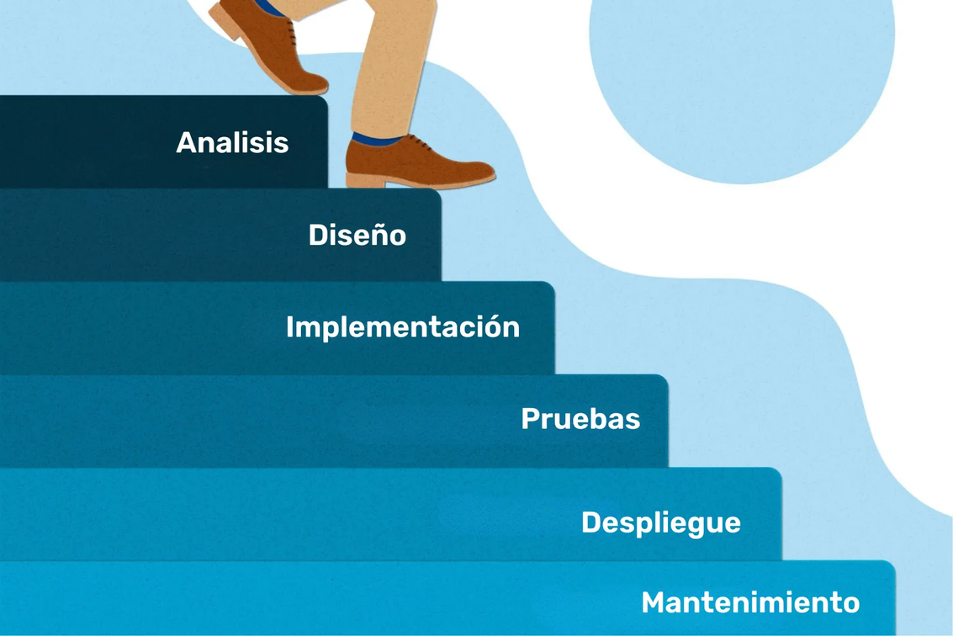
INTRODUCCIÓN - ¿EN QUÉ PUNTO ESTAMOS?
  Casi último paso previo a la codificación.
  El análisis de requerimientos permite comprender el contexto del negocio.
  El diseño de datos nos permite ver qué datos necesitará nuestro sistema y como van a fluir.
  No tenemos una herramienta visual para el cliente.
Análisis
Diseño
Codificación
Pruebas
Despliegue
Notes:
Tomando como ejemplo el ciclo de vida en cascada, estamos en la última instancia previa a la codificación.
En este punto ya realizamos un análisis exhaustivo del negocio, ya conocemos sus procesos, la identidad de su marca si es que la tienen y como fluyen los datos necesarios para informatizarlo.
Sin embargo, toda la información que tenemos hasta ahora no nos sirve como sustento visual para el cliente, en este punto todavía no sabe como se vería el sistema que estamos queriendo entregarle. Por lo tanto, necesitamos empezar a utilizar ciertas herramientas para hacer esto.

Slide 3
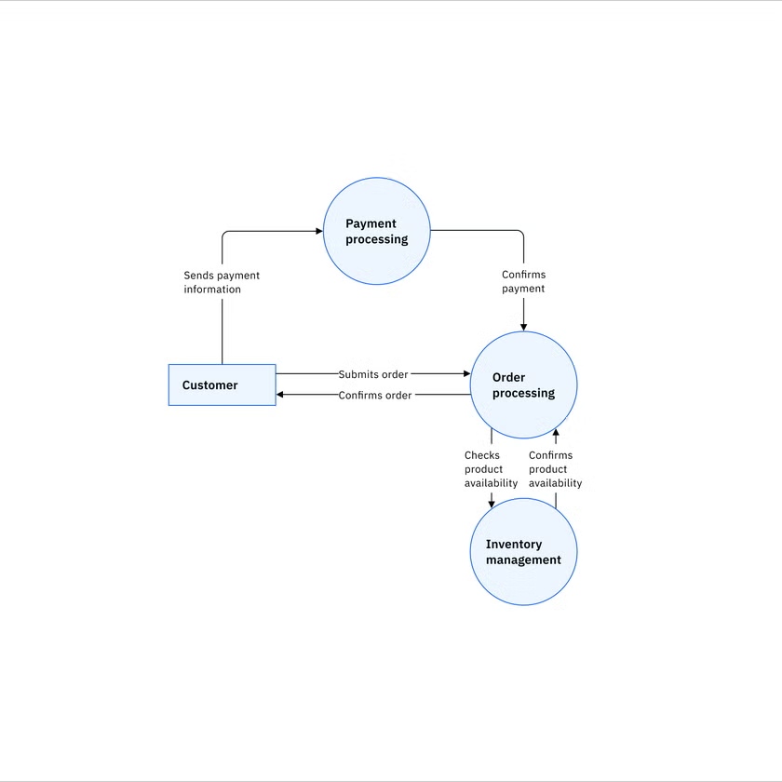
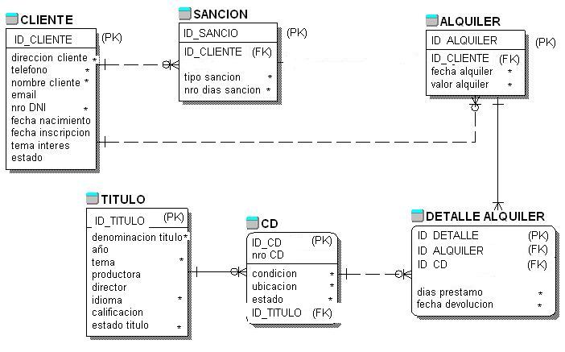
INTRODUCCIÓN - ¿EN QUÉ PUNTO ESTAMOS?
d_oc = id_oc + nro_+oc + fecha_oc + ....
Son herramientas para el Analista, no para el cliente
Notes:
Todas las herramientas que vimos hasta el momento son usadas para diagramar el negocio a nivel de procesos y de datos, pero son herramientas más internas para el analista, no son herramientas creadas para que el cliente pueda entenderlas, en este punto no nos comunicamos en el mismo idioma. Salvo casos excepcionales como clientes tecnológicos.
Tenemos que proponerle al cliente alguna forma para mostrarle visualmente lo que queremos hacer.

Slide 4
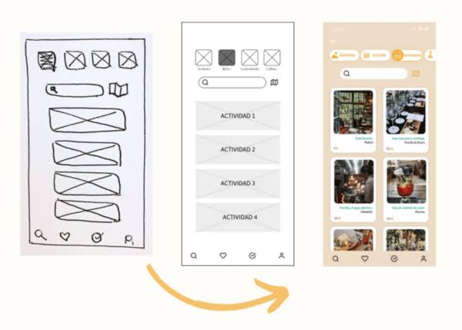
DISEÑO DE INTERFACES
Tomamos toda la información del negocio, el contexto, los requerimientos y el diseño de los datos para representarlo mediante pantallas, navegación y elementos visuales.
¿Qué pantallas tendrá el sistema?
¿Qué paleta de colores usaremos?
¿Como interactuará el usuario?
¿Qué acciones tendrá disponible?
¿Qué elementos son más imporantes?
¿Habrá feedback si algo sale mal?
¿Cantidad de pasos para X acción?
Notes:
Acá es cuando entra el concepto de Diseño de Interfaces.
Es el proceso por el cual tomamos toda la información del negocio, los requerimientos, y el diseño de los datos para representarlo mediante pantallas, navegación y elementos visuales e interactivos.

Slide 5

RELACIÓN CON EL ANÁLISIS
El diseño de interfaces NO reemplaza al análisis del negocio, normalmente son procesos que se retroalimentan dependiendo del ciclo de vida de desarrollo que utilicemos.
Puede pasar que al diseñar una pantalla nos demos cuenta de que faltan datos que no relevamos correctamente, o que hay datos que están de más.
Por eso es tan importante la Comunicación Eficiente con el cliente y hablar el mismo idioma de negocio, para evitar estos problemas. Un buen análisis me facilita notablemente el diseño y, por ende, el desarrollo.

Slide 6
UI - INTERFAZ DE USUARIO
UI ó interfaz de usuario se refiere a todos los elementos visuales que va a tener el sistema y con los cuáles va a interactuar el usuario final.
COLORES
ESPACIADO
TIPOGRAFÍAS
SISTEMA DE CAJAS
ICONOGRAFÍA
SISTEMA DE GRILLAS
JERARQUÍA VISUAL
COMPOSICIÓN VISUAL
¿Cómo se ve al utilizarlo?
Notes:
La interfaz de usuario es todo lo que va a ver el cliente al utilizar el sistema. Es el principal medio visual de nuestro sistema a modelar, ya que todo entra por los ojos.
Colores, tipografía e iconografía son muy importantes para que el cliente se sienta identificado con el diseño, ya que todo esto irá muy de la mano con el espíritu de la marca de nuestro cliente.
El espaciado, sistema de cajas y, grillas, ayudan a darle estructura y orden a la página, ya que todos los elementos que vamos a modelar siguen un modelo de cajas (CSS).
Composición Visual
Es la manera en que se distribuyen y relacionan los elementos gráficos (como formas, colores, líneas y espacios) dentro de un formato. Su objetivo principal es aportar orden, equilibrio y sentido estético o funcional al diseño
Jerarquía visual
Es la arquitectura invisible del diseño que establece un orden de importancia. Indica al ojo humano qué debe mirar primero, qué después y qué al final, evitando la saturación y la confusión cognitiva

Slide 7
UX - EXPERIENCIA DE USUARIO
UX ó experiencia de usuario, está relacionada con con las percepciones, emociones y respuestas que va a tener el usuario al utilizar el sistema.
UTILIDAD
NAVEGABILIDAD
USABILIDAD
IMPACTO EMOCIONAL
ACCESIBILIDAD
¿Cómo funciona y qué impacto tiene en el usuario?
Notes:
La experiencia de usuario está sujeto muy subconsciente del cliente, y a cosas un poco más subjetivas que lo que se puede ver con los ojos.

Slide 8
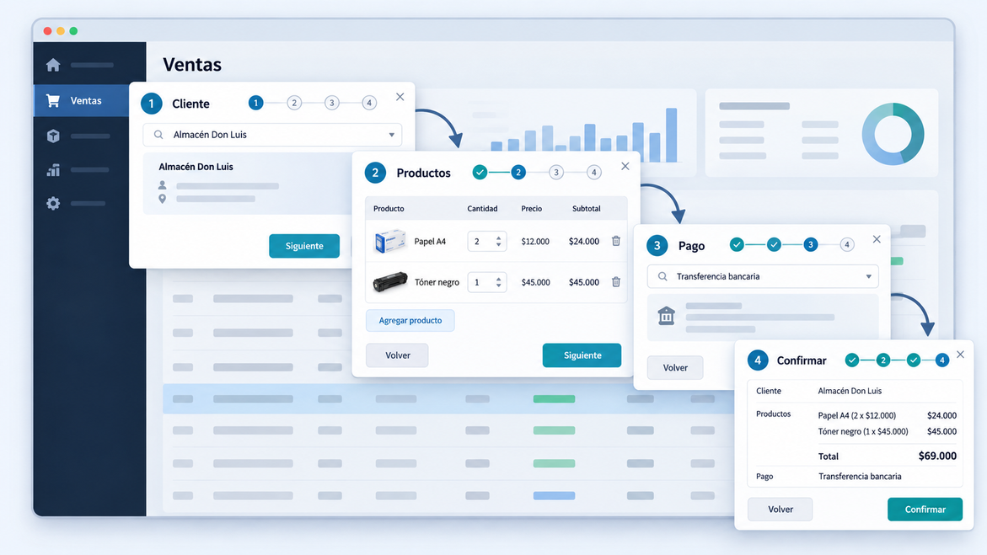
ENCONTRAR EL BALANCE
Depende del cliente! → Comunicación eficiente!
Por ej: Empleado registra venta para el almacén del barrio
Buena interfaz
Jerarquía visual
Buen uso de componentes
No tan buena experiencia
4 pasos para realizar una venta sencilla?
Poco práctico para el almacén del barrio

Slide 9
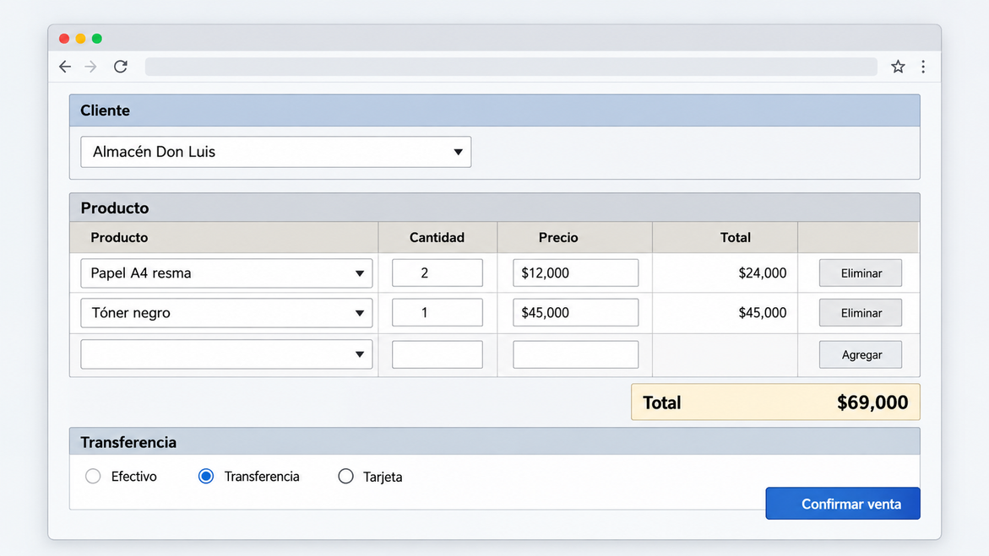
ENCONTRAR EL BALANCE
Depende del cliente! → Comunicación eficiente!
Por ej: Empleado registra venta para el almacén del barrio
Buena experiencia
Acciones consolidadas
Con pocos clicks se crea una venta
Interfaz anticuada
No hay jerarquía visual (Eliminar y Agregar)
¿Qué pasa si agregan 5 medios de pago?

Slide 10
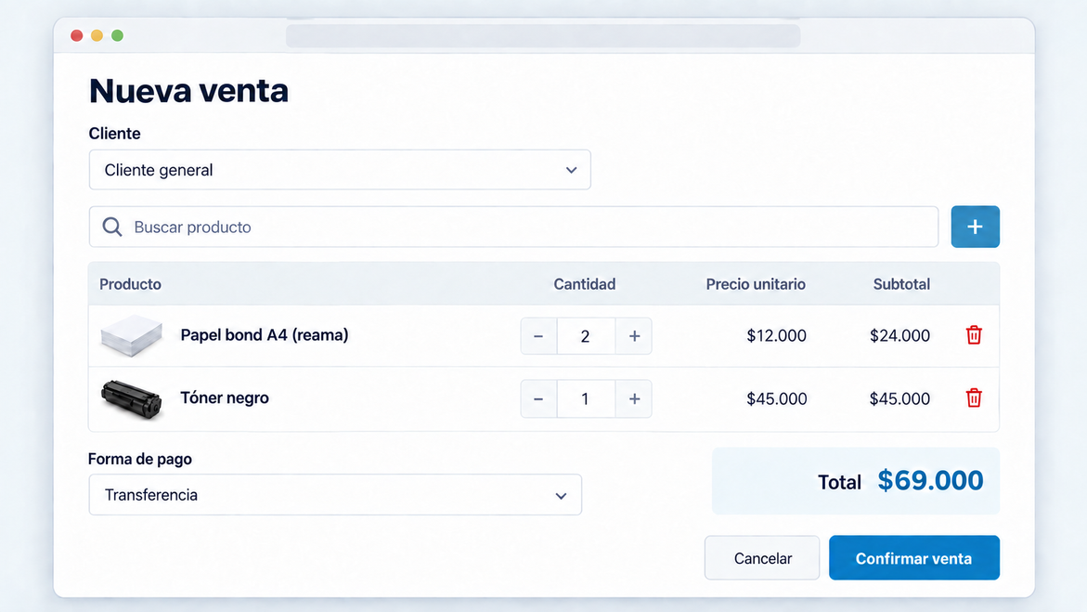
ENCONTRAR EL BALANCE
Depende del cliente! → Comunicación eficiente!
Por ej: Empleado registra venta para el almacén del barrio
Diseño balanceado
Acciones consolidadas
Con pocos clicks se crea una venta
Jerarquía visual
Buen uso de componentes

Slide 11
¿BONITO O FUNCIONAL?
UI y UX van muy de la mano, pero esto depende de muchos factores como:
  Presupuesto
  Urgencia de implementación
  Resistencia al cambio
  Si el cliente está interesado en invertir en interfaces modernas o no
La experiencia de usuario es fundamental, y hay que priorizarla.
También se dice que la UI forma parte de este ecosistema mucho más grande que es la UX.

Slide 12
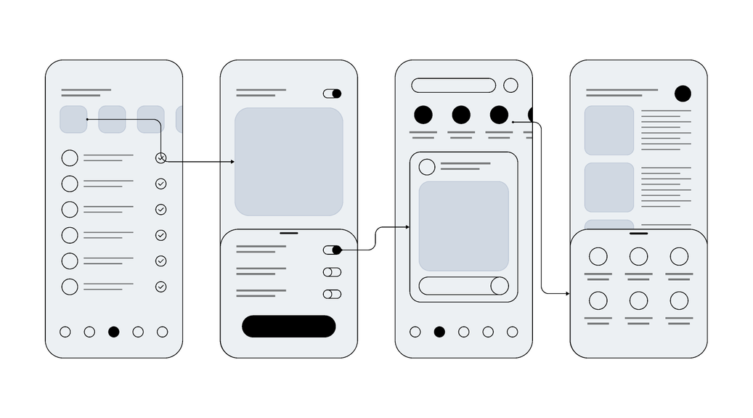
¿CÓMO EMPEZAMOS A DISEÑAR?
Introducimos el concepto de Wireframes, que no son más que una representación visual y estática del sistema a modelar.
Normalmente se utiliza un software dedicado a esto, acá vamos a utilizar Figma. Existen otras como: Balsamiq, Miro, Canva, etc. Figma es un estándar de la industria del desarrollo de software.
Notes:
La experiencia delimita si el cliente se queda o no

Slide 13
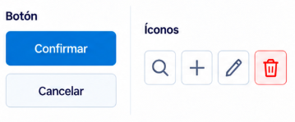
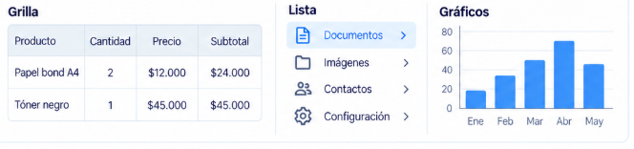
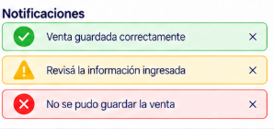


COMPONENTES ESTÁTICOS
Dependiendo del sistema que se quiere diseñar, y las acciones que realiza tanto el usuario como el sistema en sí, normalmente se van a utilizar una serie de componentes estáticos básicos.
Acciones del usuario
Visualización de información
Ingreso de información
Respuesta del sistema

Slide 14
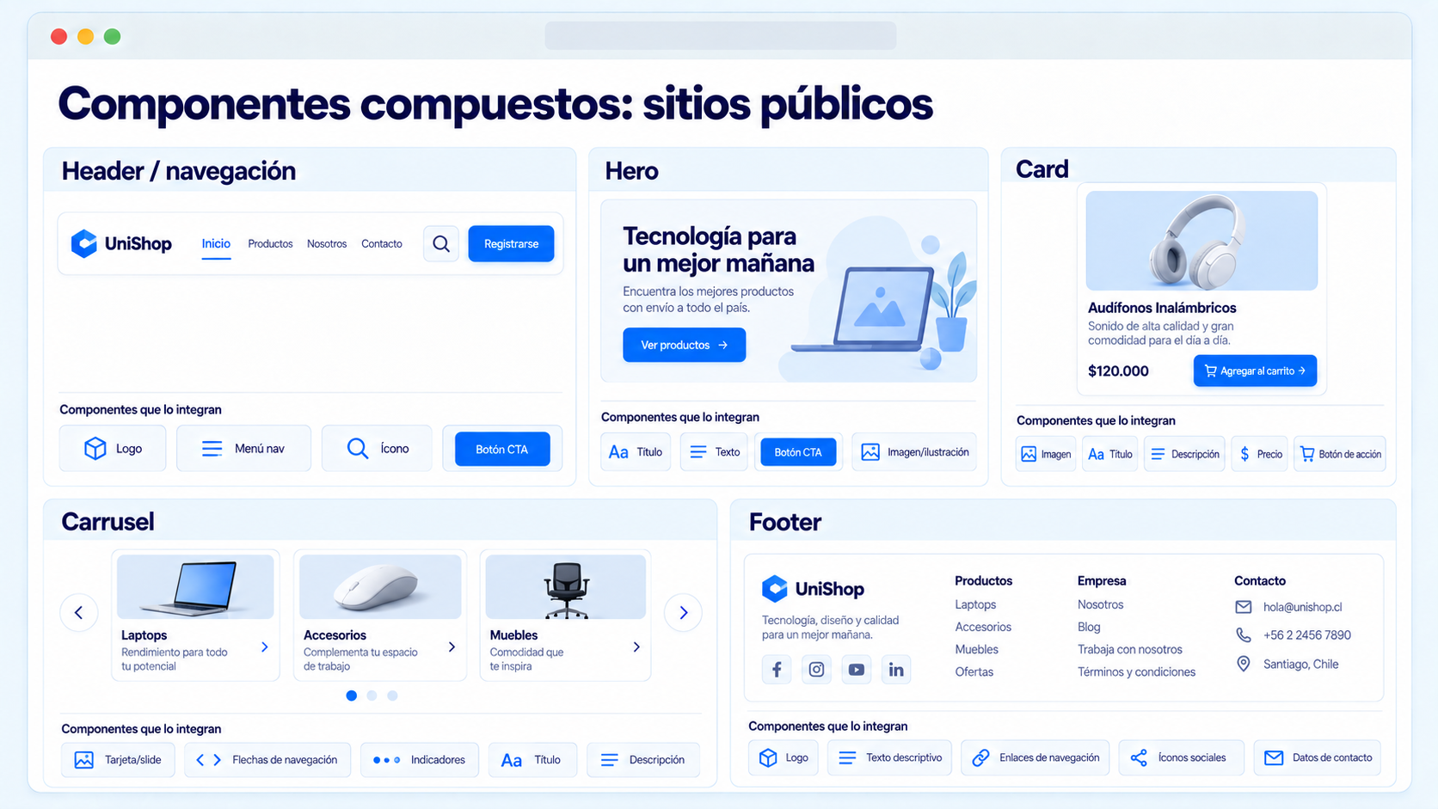
COMPONENTES COMPUESTOS

Slide 15
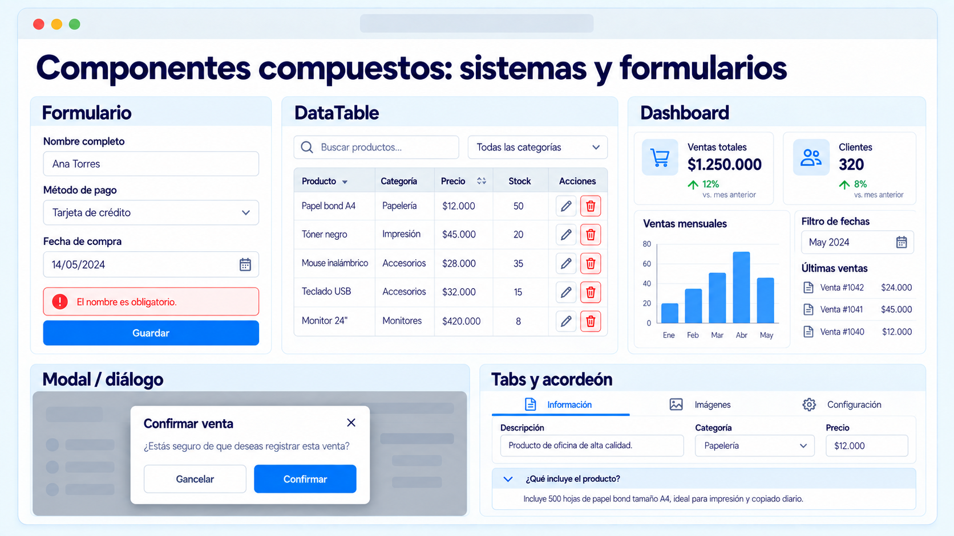
COMPONENTES COMPUESTOS

Slide 16
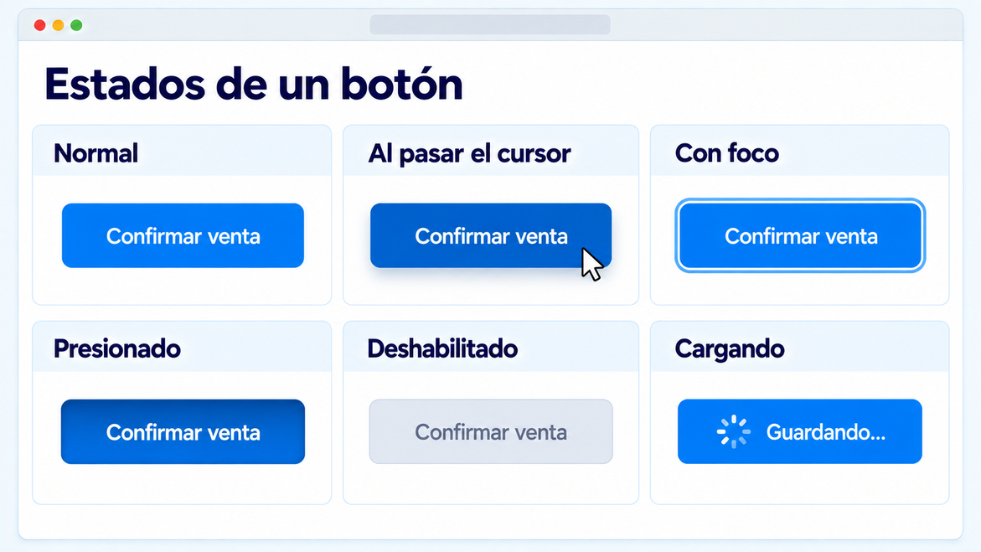
ESTADO DE LOS COMPONENTES
Los componentes pueden tener distintos estados. Cada estado indica cómo se ve el componente y cómo responde en ese momento. Puede cambiar por una interacción del usuario, como pasar el cursor o hacer clic, o por una condición del sistema, como una operación en curso. No todos los componentes necesitan los mismos estados ni los recorren en un orden fijo.

Slide 17
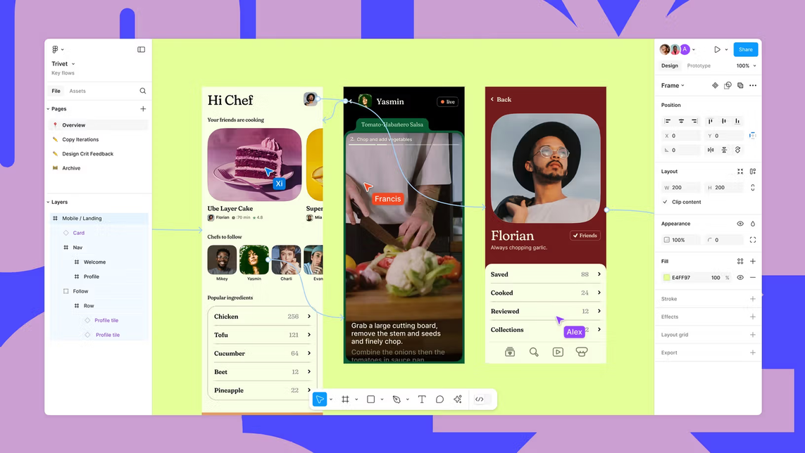

FIGMA - ¿QUÉ ES?
  Es un software como servicio (SAAS) en la nube que sirve para diseño de interfaces de usuario y productos digitales.
  Sitios web, aplicaciones móviles, sistemas en general.
  Permite la creación de wireframes, componentes reutilizables y prototipos dinámicos.
  Integración con herramientas de desarrollo que veremos más adelante.
Notes:
En Sistemas II vamos a usar Figma para hacer visibles las decisiones de diseño y conversarlas antes de implementar el sistema.
Tiene una comunidad inmensa, y todo el tiempo están sacando cosas nuevas.
Es una herramienta que fomenta la colaboración entre equipos, permitiendo que diseñadores, desarrolladores y demás interesados trabajen juntos en tiempo real. Esto no solo mejora la comunicación, sino que también acelera el proceso de diseño al recibir feedback instantáneo. Además, Figma ofrece una amplia gama de plugins y recursos que facilitan la creación de prototipos interactivos, lo que nos ayuda a visualizar mejor cómo funcionará el sistema antes de pasar a la fase de codificación.

Slide 18
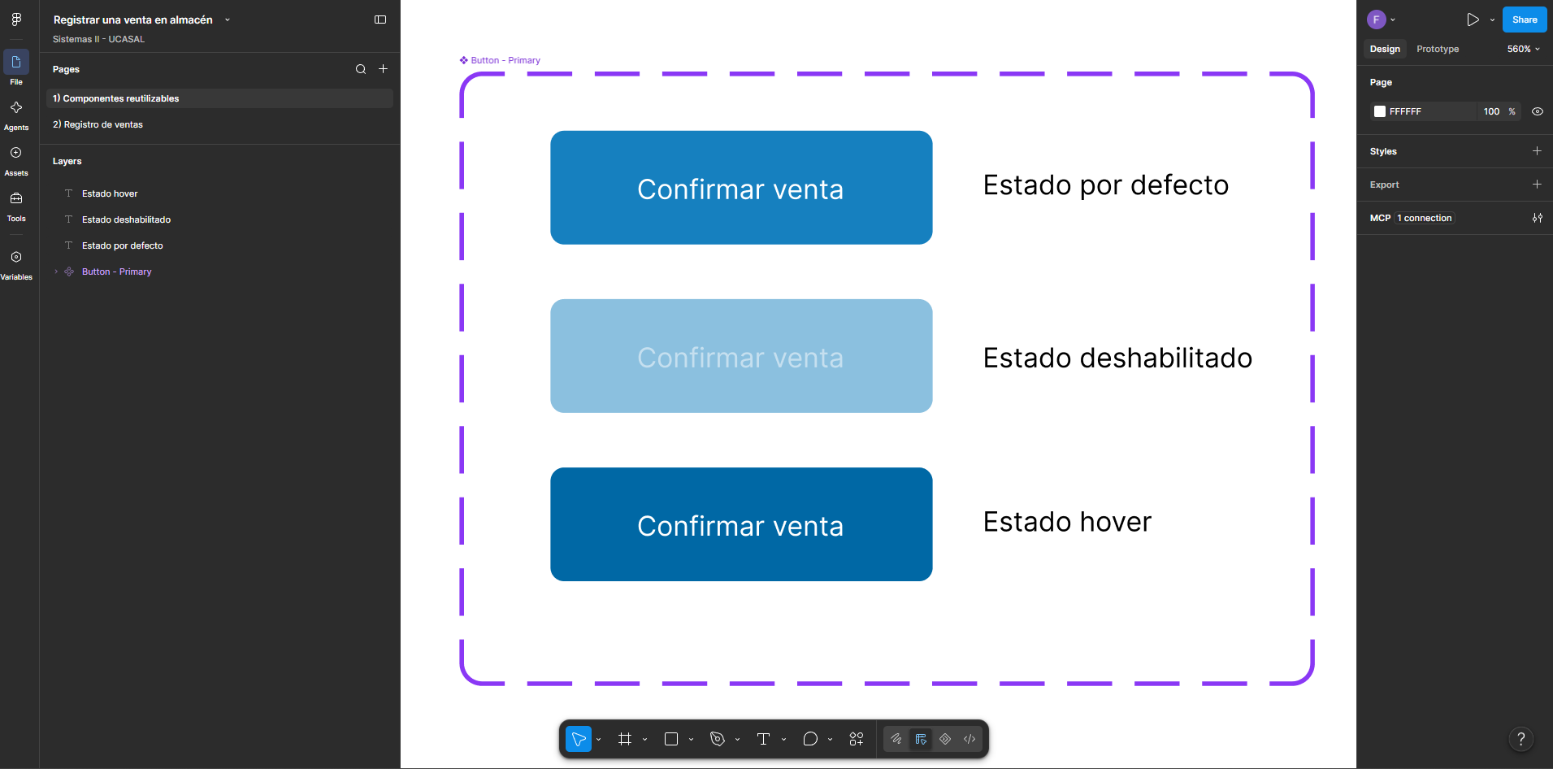
FIGMA - ¿CÓMO SE ORGANIZA EL TRABAJO?
Notes:
En Sistemas II vamos a usar Figma para hacer visibles las decisiones de diseño y conversarlas antes de implementar el sistema.
Es una herramienta poderosa que nos permitirá colaborar de manera eficiente y asegurarnos de que todos los miembros del equipo estén alineados en cuanto a la visión final del proyecto. Con Figma, podremos crear prototipos interactivos, recibir retroalimentación en tiempo real y realizar ajustes necesarios antes de pasar a la fase de desarrollo. Esto no solo ahorra tiempo, sino que también mejora la calidad del producto final al garantizar que todas las decisiones de diseño sean bien fundamentadas y discutidas.

Slide 19
FIGMA - ¿COMO ?
FIGMA - ¿CÓMO SE ORGANIZA EL TRABAJO?
  Una carpeta tiene muchos archivos (diseño, figjam, presentaciones, sitio web, etc)
  Cada archivo de diseño tiene una o muchas páginas.
  Cada página tiene una o muchas capas (layers).
  Cada capa, tiene uno o muchos elementos que pueden reutilizarse o no.
  Cada elemento, tiene propiedades, por ej, botón:
    Color
    Ancho
    Alto
    Radio
    Espaciado horizontal
    Espaciado verticual
Notes:
En Sistemas II vamos a usar Figma para hacer visibles las decisiones de diseño y conversarlas antes de implementar el sistema.

Slide 20
FIGMA - ¿COMO ?
FIGMA - A PRACTICAR!
  Crear una nueva carpeta llamada: Práctica Sistemas II
  Crear un nuevo diseño: Registrar una venta en almacén
  Crear las siguientes pantallas:
    Listar ventas por clientes
    Crear nueva venta
      Elegir cliente
      Agregar uno o varios productos (detalle venta)
      Eliminar productos
      Elegir medio de pago
      Confirmar venta
      Cancelar venta
    Pantalla de venta confirmada
Notes:
En Sistemas II vamos a usar Figma para hacer visibles las decisiones de diseño y conversarlas antes de implementar el sistema.

Slide 21
MUCHAS GRACIAS!
¿PREGUNTAS?
UCASAL - Sistemas II
Lic. José Peralta, Lic. Patricia Aballay, Ing. Francisco Jarma

